Slide 1
La Formación de Recursos Humanos en Salud en México
Dirección General de Calidad Y Educación en Salud
2 de mayo de 2019

Slide 2
Contexto actual
Programas y formación
Retos en calidad y desbalance en los entornos formativos y laborales
Plan Nacional de Desarrollo y nuevos enfoques
Conclusiones

Slide 3
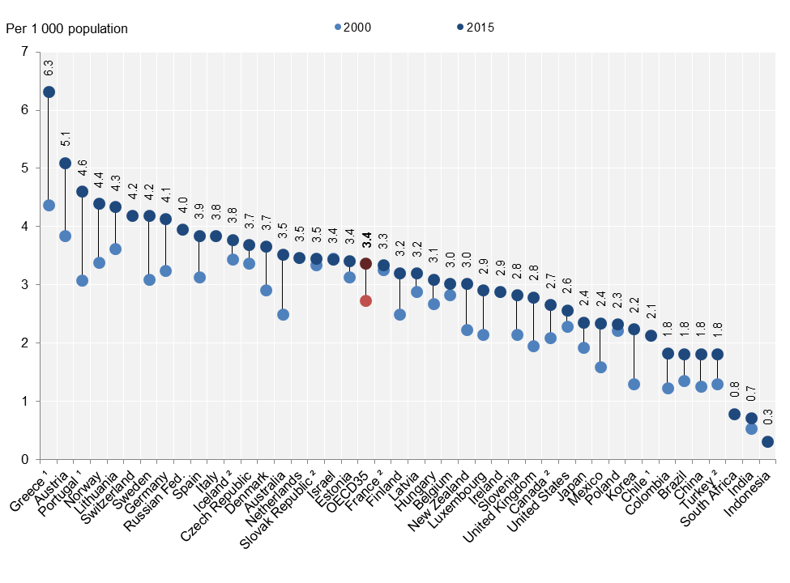
Médicos por cada mil habitantes, 2000 y 2015
22.8 trabajadores por 10,000 habitantes mínimo
34.5 x 10,000 adecuado
México supera los 59.4 trabajadores por 10,000.
Fuente: Global Health Workforce Alliance. WHO 2013.
Source: OECD Health at a Glance 2017.
Notes:
¿ Números de la OCDE o de la OMS?: No hay número mágico

Slide 4
Remuneración de medicos en relación con el salario promedio nacional, 2015
Australia ¹
Austria
Belgium ²
Canada
Chile
Czech Republic
Denmark
Estonia
Finland
France
Germany
Greece
Hungary
Iceland
Ireland
Israel
Italy
Latvia
Luxembourg
Mexico
Netherlands
New Zealand
Norway
Poland
Slovak Republic
Slovenia
Spain
Sweden
United Kingdom
Source: OECD Health at a Glance 2017

Slide 5
Crecimiento en la remuneración de especialistas y generalsitas, 2005-2015
Notes: The growth rate for the Netherlands and for Luxembourg is for self-employed GPs and specialists.; Source: OECD Health at a Glance 2017

Slide 6
Graduados de medicina, 2015
(por 100,000 habitantes)
Notes: In Denmark, the number refers to new doctors receiving an authorisation to practice, which may result in an over-estimation if these include foreign-trained doctors. Source: Health at a Glance 2017

Slide 7
Oferta educativa y Acreditación
Crecimiento de la oferta educativa, pero los programas no necesariamente cumplen con estándares de calidad (acreditación).
49 programas adicionales, es decir en promedio 7.0 programas adicionales cada año.
45.4% de crecimiento de 2010 a 2018
Fuente: ANUIES, elaboración propia con datos de los Cuestionarios 911.9A. Ciclo escolar desde 2010 hasta 2017-2018. Inicio de cursos.
Notes:
La concentración de especialistas se da en unos cuantos Estados

Slide 8
Se estima que en 6 años habrá por los menos 139 mil médicos generales adicionales en los mercados laborales, con un incremento aproximado de 6 mil médicos por año en las matriculas universitarias.
 | 2016-2017 | 2017-2018 | Diferencia
Matricula | 132,834 | 139,119 | 6,285
Programas académicos | 141 | 144 | 3
17.4% de los programas académicos presentaron reducción de la matrícula (25)
Sólo 3 entidades federativas redujeron su matrícula: Chiapas. Durango y Tabasco
Fuente: ANUIES, elaboración propia con datos de los Cuestionarios 911.9A. Ciclo escolar desde 2010 hasta 2017-2018. Inicio de cursos e información generada por la DGCES
Notes:
La concentración de especialistas se da en unos cuantos Estados

Slide 9
8 entidades federativas presentaron el mayor incremento de la matrícula:
Entidad Federativa | Incremento porcentual (%) | Incremento de alumnos (números absolutos)
Puebla | 9.5 | 960
San Luis Potosí | 9.7 | 124
Hidalgo | 9.9 | 290
Morelos | 11.3 | 189
Campeche | 12.6 | 122
Zacatecas | 15.7 | 351
Sinaloa | 17.9 | 818
Guerrero | 21.6 | 352
Fuente: ANUIES, elaboración propia con datos de los Cuestionarios 911.9A. Ciclo escolar desde 2010 hasta 2017-2018. Inicio de cursos e información generada por la DGCES
Notes:
La concentración de especialistas se da en unos cuantos Estados

Slide 10
Existe una brecha que tiende a crecer entre la capacidad de absorción del sector salud de médicos y el número de médicos que egresan cada año, quedando cada vez más médicos fuera del sistema.
Fuente: Anuario estadístico ANUIES 2015 / DGCES
Notes:
La concentración de especialistas se da en unos cuantos Estados

Slide 11
Oferta educativa y Acreditación
Estado | Públicas | Privadas | Total
ACREDITADAS | 46 | 43 | 89
ACREDITACIONES VENCIDAS | 5 | 4 | 9
NO ACREDITADAS | 3 | 2 | 5
OPINIÓN FAVORABLE | 0 | 1 | 1
OPINIÓN NO FAVORABLE | 0 | 3 | 3
SIN PROCESOS DE ACREDITACIÓN | 13 | 38 | 51
TOTAL | 67 | 91 | 158
56.3% acreditadas
Fuente: COMAEM, Abril 2019
Notes:
La concentración de especialistas se da en unos cuantos Estados

Slide 12
Oferta educativa y Acreditación
Fuente: Consejo para la Acreditación de la Educación Superior A.C. Ago/2017
Notes:
La concentración de especialistas se da en unos cuantos Estados

Slide 13
Notes:
La concentración de especialistas se da en unos cuantos Estados

Slide 14
A diferencia de la mayoría de los países con economías similares (OCDE), en México el completar los créditos académicos equivale al licenciamiento automático para el ejercicio de la profesión.
Sin embargo, al realizar el ENARM, en promedio los médicos generales no alcanzan ni el 65% de los conocimientos que debieron haber adquirido durante su formación profesional. En aspirantes no seleccionados este fenómeno es todavía más marcado.
Al distribuir los resultados por bloques de especialidades (quirúrgicas, clínicas, gerenciales y de apoyo), medicina interna, el área con mayor peso en los programas académicos y en el exámen (38%) logra apenas un promedio de 56% (n 36,408).
Todos estos médicos sustentantes cuentan con cédula profesional que les habilita para atender pacientes.
Notes:
La concentración de especialistas se da en unos cuantos Estados

Slide 15
Formación de Recursos Humanos
XL ENARM 2016
Porcentaje de desempeño promedio por troncal
70.52
Seleccionados XL ENARM N: 7,810
No Seleccionados XL ENARM N: 23,818
Fuente:, DGCES, 2016.
18
15

Slide 16
Formación de Recursos Humanos
XLI ENARM 2017
Porcentaje de desempeño promedio por troncal
72.74
MEDICINA INTERNA
PEDIATRÍA
GINECOLOGÍA Y
OBSTETRICIA
CIRUGÍA
Seleccionados XL ENARM N: 8,263
No Seleccionados XL ENARM N: 24,980
Fuente:, DGCES, 2017
16

Slide 17
Necesidades
Carga y demanda
Modelo de
atención
Intervenciones
Otros recursos
Producción de servicios
para responder adecuadamente a la
demanda poblacional por atención.
Mercado educativo
Volumen y tipo de formación que los recursos humanos reciben en las instituciones formadoras
Mercado laboral
Capacidad de las instituciones para emplear personal
Esquemas que garanticen condiciones adecuadas de trabajo y desempeño
17

Slide 18

Objetivo 2.4
Promover y garantizar el acceso efectivo, universal y gratuito de la población a los servicios de salud, la asistencia social y los medicamentos, bajo los principios de participación social, competencia técnica, calidad médica, pertinencia cultural y trato no discriminatorio.
... se advierte la necesidad de actualizar y mejorar la formación del personal encargado de brindar los servicios de salud en el territorio nacional con la finalidad de implementar una estrategia integral para el acceso efectivo a los servicios de salud.
Estrategia 2.4.2
Desarrollar e implementar estrategias integrales para mejorar la formación y profesionalización del personal encargado de otorgar los servicios de salud.

Slide 19
Capacitación
Prioridades de salud
Nuevos roles profesinales
Redes Integradas de Servicios
APS-I
Formación
Atención comunitaria
Fortalecimiento del primer nivel de atención
Rol del servico Social
Resolutividad
Calidad

Slide 20
Nuevos roles profesionales
Fortalecimiento del liderazgo en enfermería
Políticas coordinadas en materia educativa y práctica profesional
Gerencia
Calidad y seguridad del paciente
Partería
Enfermería de Práctica Avanzada (EPA)
Emancipar a la enfermería de las restricciones organizacionales y culturales que persisten.

Slide 21
Nuevos roles para los trabajadores sociales
  Promoción de la salud y educación
  Gestión del cambio social desde un enfoque de salud comunitaria
  Competencias prácticas y de investigación
  Enfoque prioritario en el primer nivel de atención

Slide 22
Conclusiones
El Sistema de Salud requiere un nuevo enfoque basado en Atención Primaria de la Salud APS-I.
Se han priorizado las acciones de salud comunitarias y la integración de equipos para fortalecer el primer nivel de atención y la construcción de redes integradas de servicios.
Los retos actuales requieren una alianza estrecha entre instituciones formadoras de recursos humanos y el Sistema de Salud que garantice la formación adecuada tanto en calidad como en cantidad.
Nuevos planes de estudio, nuevos enfoques formativos, nuevos roles profesionales serán la clave para el fortalecimiento del sistema.

Slide 23
La Formación de Recursos Humanos en Salud en México
Dirección General de Calidad Y Educación en Salud
2 de mayo de 2019

